Slide 1


TRƯỜNG TIỂU HỌC ĐOÀN LẬP
Chuyên đề
Ứng dụng công nghệ AI trong dạy học
Thứ Tư, ngày 11 tháng 12 năm 2024

Slide 2

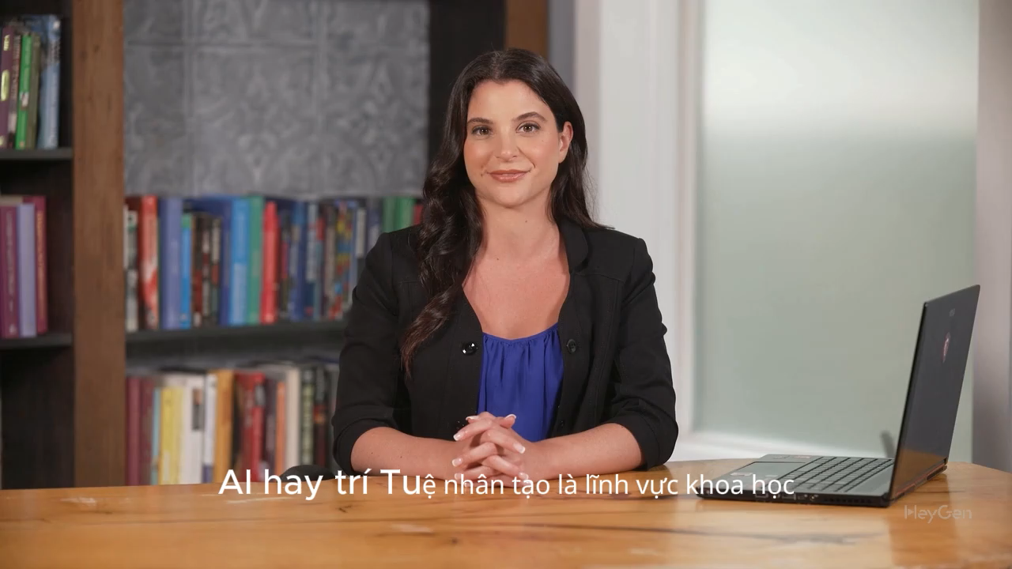
chuyên đề ứng dụng công nghệ ai trong dạy học
I. AI là gì?

Slide 3
chuyên đề ứng dụng công nghệ ai trong dạy học
I. AI là gì?
II. AI và việc áp dụng trong giáo dục
III. Giới thiệu và hướng dẫn một số công cụ AI
phù hợp với việc dạy học của giáo viên.

Slide 4
chuyên đề ứng dụng công nghệ ai trong dạy học
3.1 Các công cụ Chatbot (giải đáp câu hỏi, viết nội dung, hỗ trợ học tập, và sáng tạo ý tưởng.)
ChatGPT: https://chatgpt.com/
Google Bard (Gemini): https://gemini.google.com
- Microsoft Bing Chat và Microsoft Copilot (GPT-powered): Search - Microsoft Bing

Slide 5
chuyên đề ứng dụng công nghệ ai trong dạy học
3.2. Các công cụ AI tạo ảnh (text to image)
ChatGPT: https://chatgpt.com/
Bing Image Creator AI Bing Image Creator
MidJourney : MidJourney
Stable Diffusion : Stability AI
https://leonardo.ai/**
https://ideogram.ai/login

Slide 6
chuyên đề ứng dụng công nghệ ai trong dạy học
3.3 Các công cụ tạo giọng nói từ văn bản (Text to speech)
https://ttsfree.com/ (1 nam. 1 nữ)
https://www.dupdub.com/
https://elevenlabs.io/**
https://vbee.vn/ (Tiếng việt)
https://app.vievoiceai.com/dashboard (Tiếng Việt)
(Tham khảo thêm https://vietnix.vn/chuyen-van-ban-thanh-giong-noi/

Slide 7
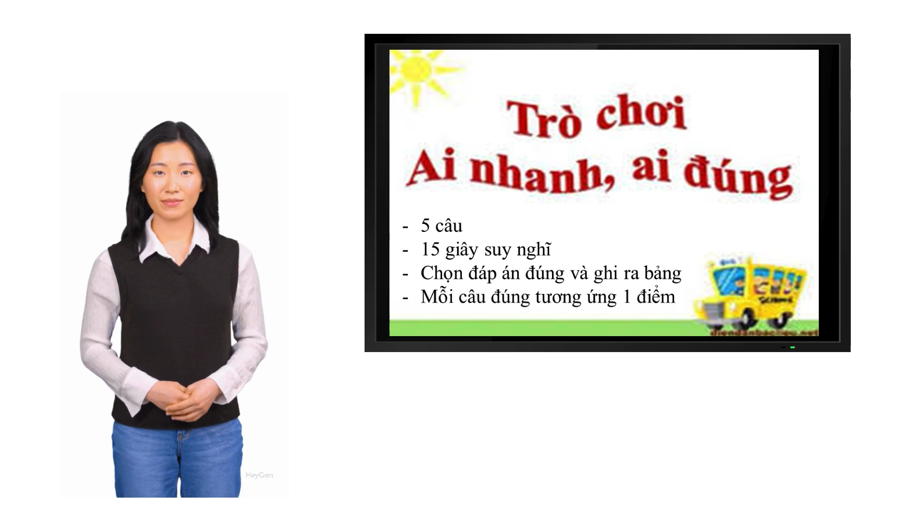
chuyên đề ứng dụng công nghệ ai trong dạy học
3.4 Các công cụ tạo Tạo MC ảo thuyết trình :
**www.heygen.com**
**https://virbo.wondershare.com/**
Tạo video nhân vật hoạt hình :
https://new.express.adobe.com/tools/animate-from-audio
Làm video tự động bằng AI :
pictory.ai
fliki.ai
https://ai.invideo.io/**
https://lumen5.com/**
Làm phim hoạt hình :
**https://www.animaker.com/**
**https://www.steve.ai/**

Slide 8

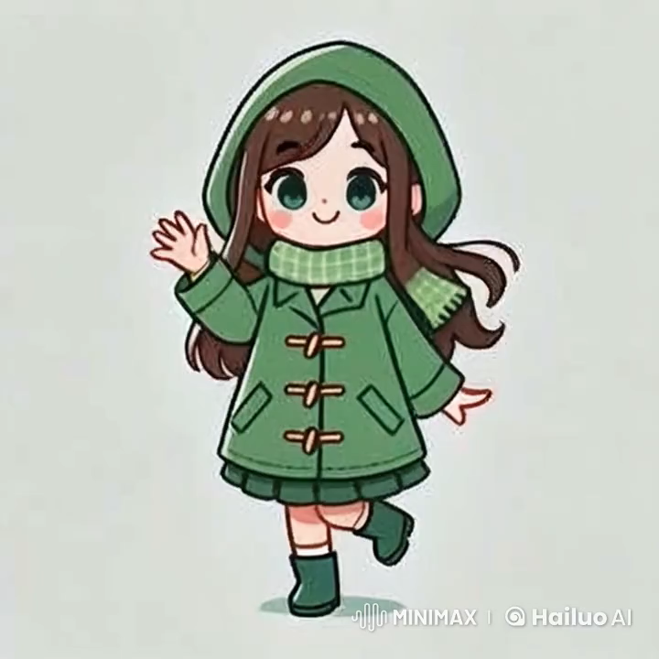
chuyên đề ứng dụng công nghệ ai trong dạy học
3.5 Tạo video từ text, biến hình ảnh tĩnh thành động( dành cho giáo viên)
**https://haiper.ai/**
**https://hailuoai.video/**
**https://klingai.com/**
**https://www.genmo.ai/**
**https://pika.art/login**

Slide 9
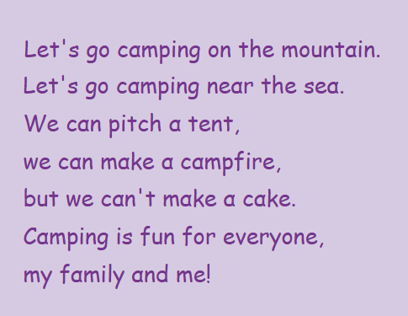
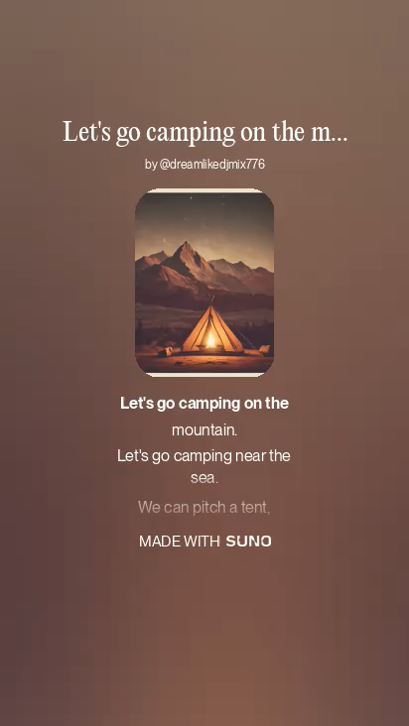
chuyên đề ứng dụng công nghệ ai trong dạy học
3.6 Tạo nhạc AI : https://suno.com/.
https://soundful.com/en-us/
https://boomy.com/

Slide 10
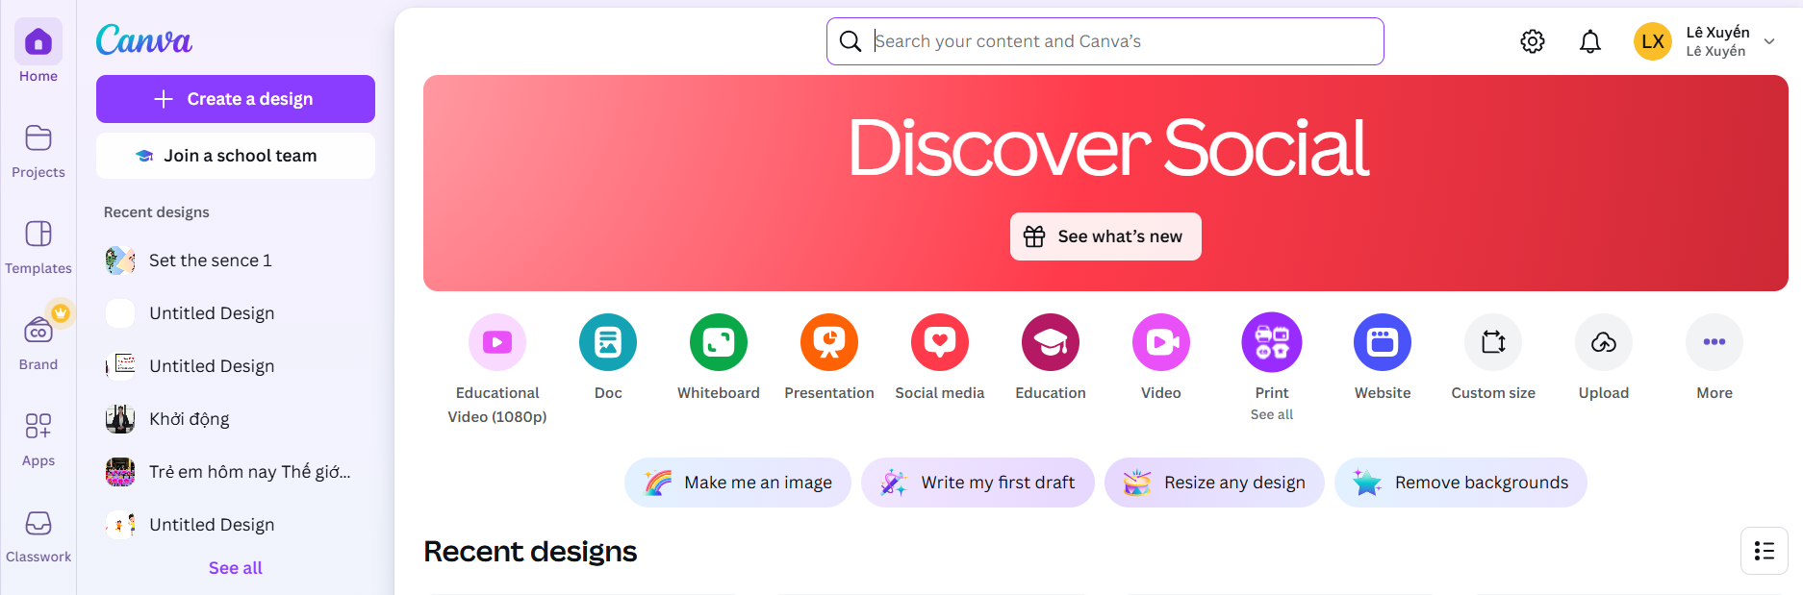
chuyên đề ứng dụng công nghệ ai trong dạy học
3.7. Công cụ thiết kế Canva: https://www.canva.com/
Chức năng giới thiệu:
Tạo slide thuyết trình
Tạo phiếu bài tập, phiếu khen thưởng, thư mời, poster,…
Tạo hình ảnh hoạt hình.

Slide 11
chuyên đề ứng dụng công nghệ ai trong dạy học
3.8. Tạo và chỉnh sửa video Capcut
Đường link tải: https://www.capcut.com/vi-vn/tools/desktop-video-editor
Chức năng giới thiệu:
Cắt ghép, chỉnh sửa video
Lồng tiếng, chuyển đổi giọng nói
Chuyển văn bản thành giọng nói
Tách nhạc khỏi video
Chèn nhạc, đoạn văn bản vào video

Slide 12
chuyên đề ứng dụng công nghệ ai trong dạy học
3.9. Animiz (Công cụ tạo nhân vật hoạt hình chuyển động)
Đường link tải: http://animiz.com/
Chức năng giới thiệu: Tạo một video có các nhân vật hoạt hình chuyển động, có thể ứng dụng vào làm phần khởi động, đặt vấn đề của bài học.

Slide 13
chuyên đề ứng dụng công nghệ ai trong dạy học
4.0. Wordwall
Đường link truy cập: https://wordwall.net/vi
Chức năng: Tạo các trò chơi học tập ứng dụng trong các môn học: Toán, Tiếng Việt, Tiếng Anh,…

Slide 14
chuyên đề ứng dụng công nghệ ai trong dạy học
4.5. Runway
Đường link: https://runwayml.com/
Chức năng: Tạo video từ hình ảnh có sẵn, tạo video từ ảnh trong SGK. Đặc điểm nổi bật là video tạo rất nhanh và sắc nét. (Khác so với lumalab.ai, vidu.ai,..)

